Slide 1
Git 勉強会

Slide 2
Outline
バージョン管理システムとは
Subversion
Git
Subversion vs Git
Google Trends で見る Subversion vs Git
作業者の利点
レビューアの利点
Gitのﾌﾞﾗﾝﾁﾓﾃﾞﾙ(A successful Git branching model）
よく使うコマンド

Slide 3
ﾊﾞｰｼﾞｮﾝ管理ｼｽﾃﾑとは？
なんぞ？

Slide 4
バージョン管理システムとは？
コンピュータ上で作成、編集されるファイルの変更履歴を管理するためのシステム。
共通でよく使う用語
リポジトリ
チェックアウト
コミット
タグ、ブランチ
代表的なVCS
Subversion
Git

Slide 5
Subversion
みんな大好きSubversion!

Slide 6
Subversion
プログラムのソースコードなどを管理する集中型バージョン管理システムの一つ。
remote
local
local
👦
👧

Slide 7
Git
聞いたことはあるけど何なん？

Slide 8
Git
プログラムのソースコードなどの変更履歴を記録・追跡するための分散型バージョン管理システムの一つ。
remote
local
local
OK
NG
👦
👨
👧

Slide 9
Subversion VS Git
結局どっちがいいの？

Slide 10
Subversion vs Git
Subversionの特徴
メリット
他の人の反映が高速に行える
今まで使ってきたノウハウがある
デメリット
他の人の影響を受けやすい(ぶっ壊される)
Gitの特徴
メリット
他の人の影響を受けにくいプロセスが可能
ソースレビュー、マージがし易い
デメリット
手順が若干複雑

Slide 11
Google Trends で見る Subversion vs Git
なんかGitの方が良さそうだけど流行ってんの？

Slide 12
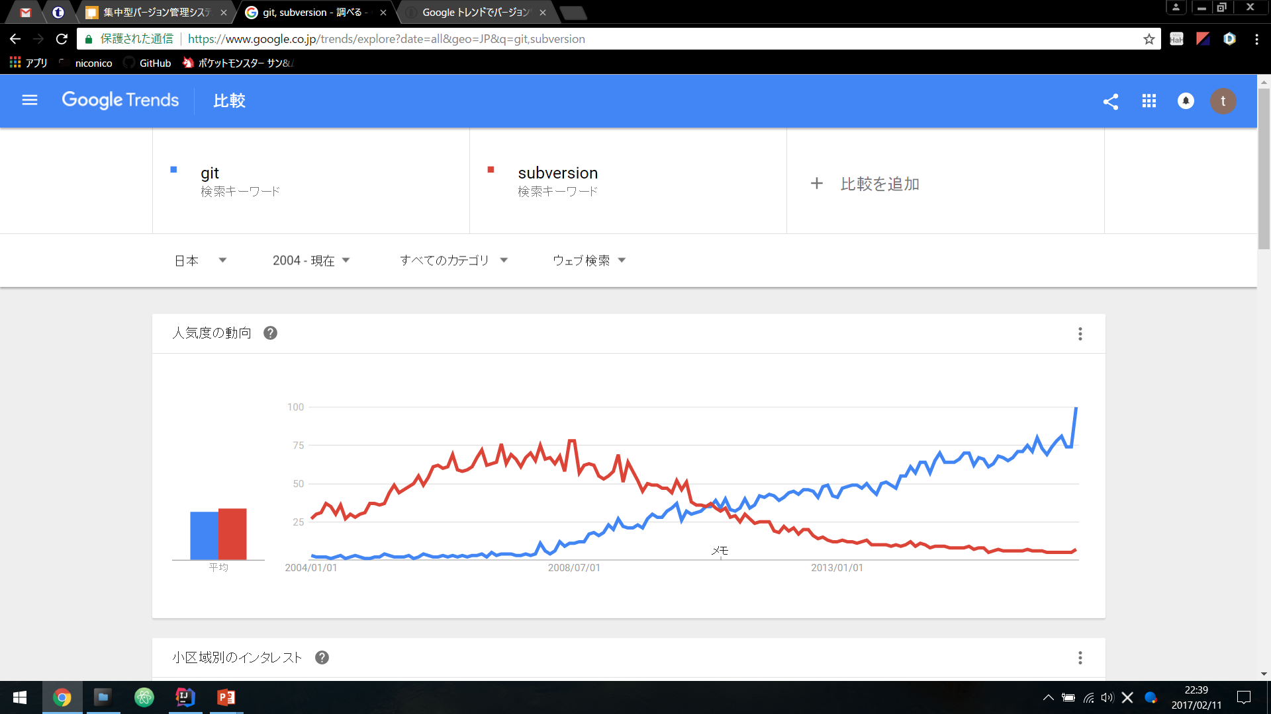
Google Trends で見る Subversion vs Git
日本でのトレンド
2010年12月にGitが追い抜く

Slide 13
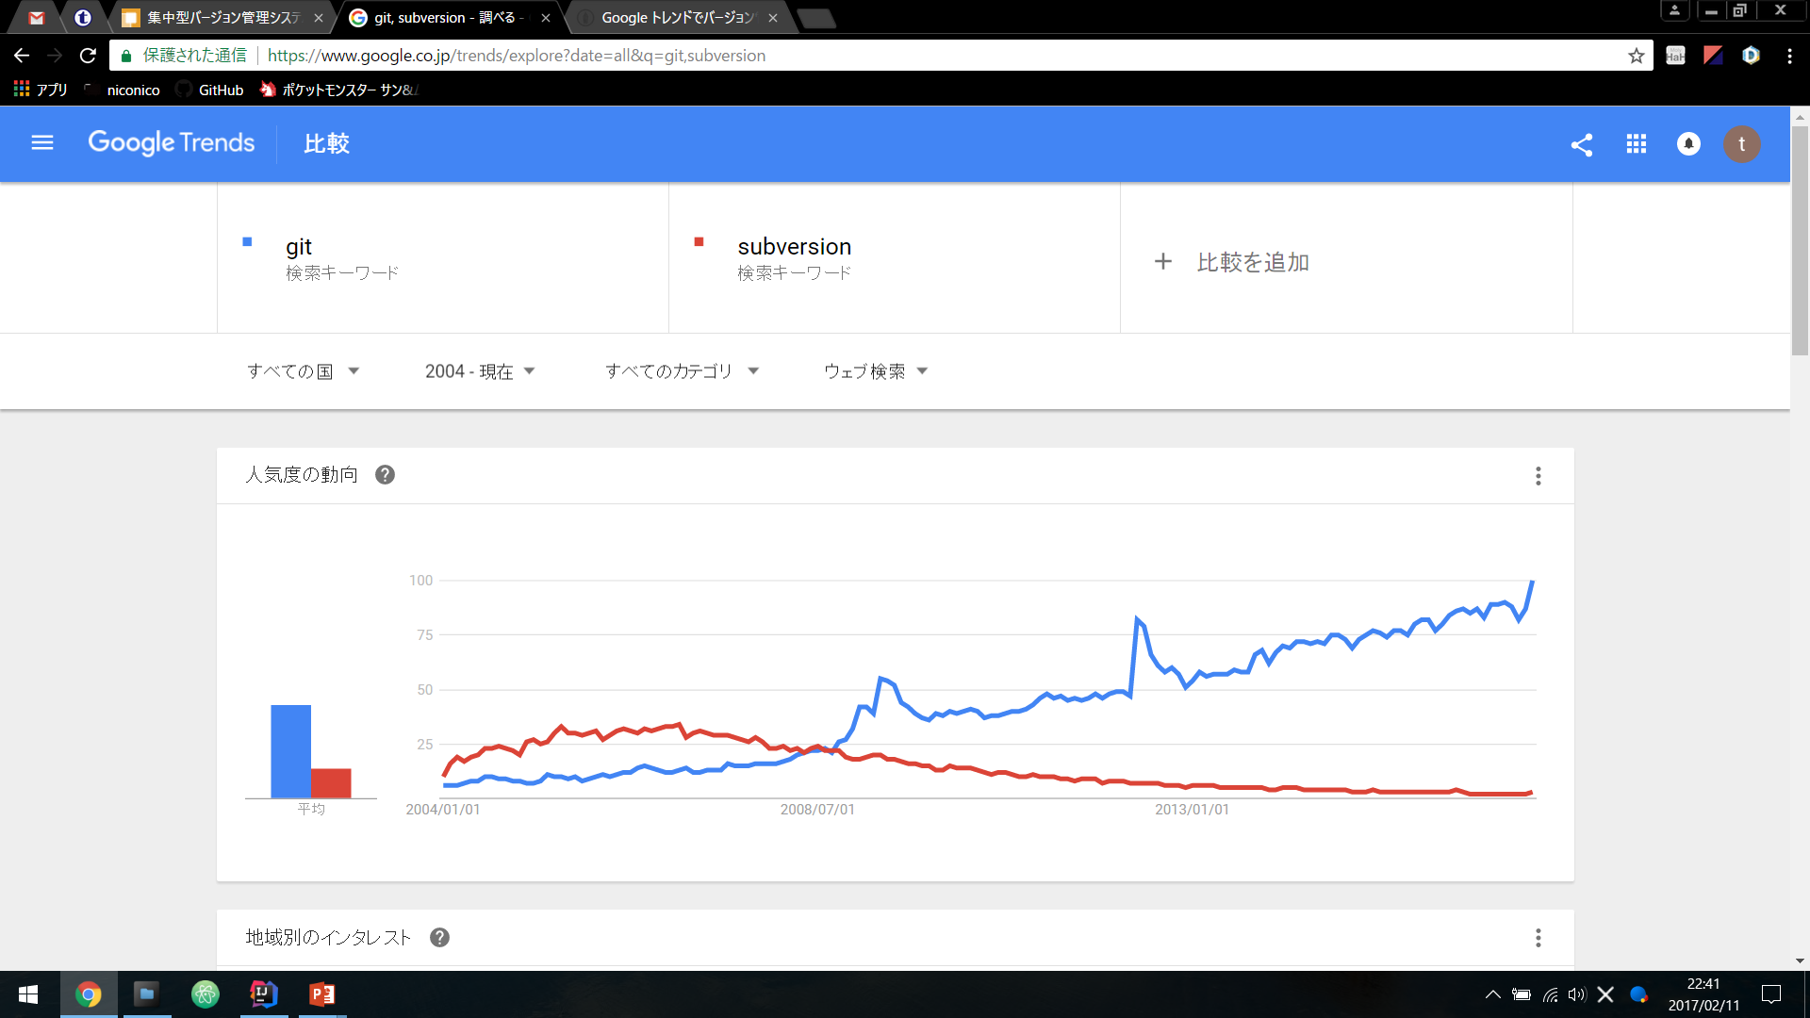
Google Trends で見る Subversion vs Git
世界でのトレンド
2008年8月にGitが追い抜く

Slide 14
Google Trends で見る Subversion vs Git
SEとしてもう、「知らない」は
許されない！

Slide 15
作業者の利点
流行ってるのは分かったけど、使う利点って何よ？

Slide 16
作業者の利点
ブランチで作業を進めていくので他の人の影響を受けない
ブランチでCIを回したりできるので、自分のソースコードの品質確認をし易い
仮作成のソースコードをバージョン管理できる
ブランチを捨てることができる

Slide 17
レビューアの利点
開発する側はそれなりに利点がありそうだけど、レビューアは？

Slide 18
レビューアの利点
ブラウザでソースコードレビューができる（GitBucket）
ブラウザでマージができる(GitBucket)
ブラウザでマージ時の影響が確認できる（同じ行に対するがかぶっている場合、マージできないようになっている）
必ずレビュー済の成果物のみマージしていくことができる

Slide 19
Gitのブランチモデル (A successful Git branching model)
さっきからブランチって言われてるけどどうやって使うん？

Slide 20
Gitのブランチモデル
a-successful-git-branching-model
↑を穴が空くぐらい読んで下さい。
master
→本番環境用ブランチ
develop
→開発用ブランチ（CI）
feature
→個人の開発作業用ブランチ
release
→リリース用ブランチ
hotfix
→緊急対応用ブランチ

Slide 21
よく使うコマンド
具体的にどんなコマンド使うの？

Slide 22
よく使うコマンド
gitチートシート
↑とりあえず以下の概念だけ把握すること
clone
→svnでいうところのcheckout
pull
→svnでいうところのupdate
commit
→ローカルリポジトリへの反映
push
→リモートリポジトリへの反映
merge
→svnでいうところのmerge

Slide 23
よく使うコマンド
IntelliJ IDEA でやったときのデモ
※開発環境利用ガイド参照
不足分は後日追加予定
誰かやったらガイドに追記してほしいかも。
clone
pull
commit
push
merge

Slide 24
Thanks!
Any questions?
You can find me at:
@username
user@mail.me

Slide 25
And tables to compare data
 | A | B | C
Yellow | 10 | 20 | 7
Blue | 30 | 15 | 10
Orange | 5 | 24 | 16

Slide 26

Presentation design
This presentation uses the following typographies and colors:
Titles: Nixie One
Body copy: Muli
You can download the fonts on this page:
http://www.google.com/fonts#UsePlace:use/Collection:Nixie+One|Muli:300,400,300italic,400italic
Click on the “arrow button” that appears on the top right
Aquamarina #00e1c6 / Turquoise #19bbd5 / Skyblue #2c9dde /
Light gray #c6daec / Dark blue #0e293c
You don’t need to keep this slide in your presentation. It’s only here to serve you as a design guide if you need to create new slides or download the fonts to edit the presentation in PowerPoint®

Slide 27
SlidesCarnival icons are editable shapes.
This means that you can:
Resize them without losing quality.
Change fill color and opacity.
Change line color, width and style.
Isn’t that nice? :)
Examples:

Slide 28
😉
Now you can use any emoji as an icon!
And of course it resizes without losing quality and you can change the color.
How? Follow Google instructions https://twitter.com/googledocs/status/730087240156643328
✋👆👉👍👤👦👧👨👩👪💃🏃💑❤😂😉😋😒😭👶😸🐟🍒🍔💣📌📖🔨🎃🎈🎨🏈🏰🌏🔌🔑 and many more...

